Slide 1
HUMORÁLNÍ (látková) regulace
Základ látkových (humorálních, hormonálních) regulací: schopnost buněk specificky reagovat na přítomnost látek z jiných buněk.
Nejnižší stupeň fylogeneze:
- regulační látky z buněk (induktory) působily na sousední buňky diferenciace buněk, vznik orgánů - látky působící v místě vzniku – tkáňové hormony s rozvodnými soustavami - vznik žláz s vnitřní sekrecí (endokrinní žlázy)
– produkty: hormony

Slide 2
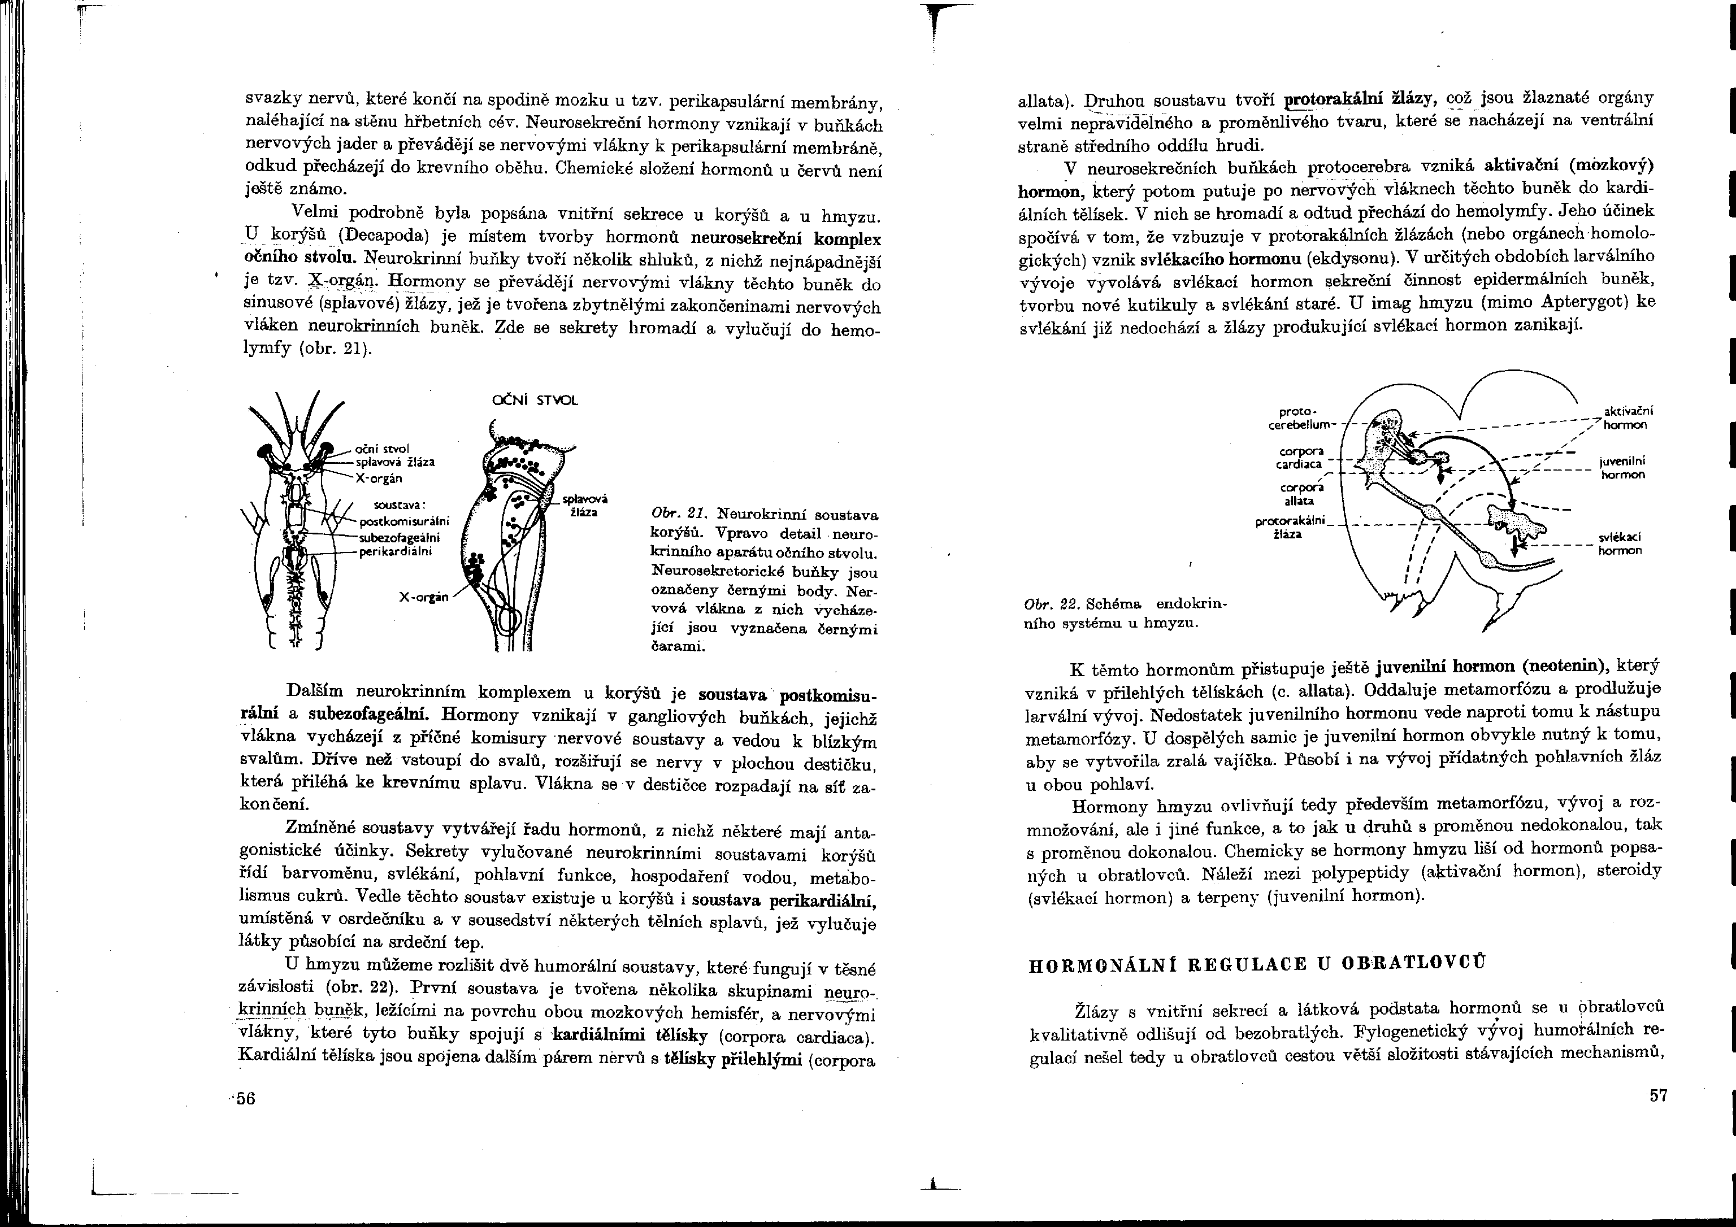
Hormonální regulace bezobratlých
Neurohumorální charakter.
Kroužkovci: neurosekreční buňky v zadním prostomiu, odtud svazky nervů na spodinu mozku, u perikapsulární membrány naléhají na stěnu hřbetní cévy.
Korýši: 1. neurosekreční komplex očního stvolu –
nejnápadnější X-orgán – hormony nervovými vlákny do
sinusové (splavové), do hemolymfy.
2. komplex: soustava postkomisurální a subezofagální –
gangliové buňky z příčné komisury nervové soustavy k
blízkým svalům. Hormony obou řídí barvoměnu, svlékání,
pohlavní funkce, metabolismus cukrů, hospodaření vodou.
I antagonisté.
Řízení srdečního tepu: 3. soustava perikardiální – osrdečník + blízké tělní splavy (produkují látky působící na srdeční tep)

Slide 3
Hmyz:
1. několik skupin neurokrinních buněk na povrchu hemisfér
spojených nervovými vlákny s kardiálními tělísky (corpora cardiaca),
ty párem nervů spojeny s přilehlými tělísky (corpora allata)
2. protorakální žlázy – nepravidelné žláznaté orgány na ventrální straně středohrudi.
Neurokrinní buňky → aktivační hormon (protoracikotropní PTTH) → corpora cardiaca – hromadění, hemolymfa →a) → b)
ad a) v protorakální žláze vznik svlékacího hormonu (ekdyson) (zánik u imag)
ad b) přímé působení na c. allata – juvenilní hormon (neotenin) – prodlužuje larvální vývoj, oddaluje metamorfózu. I u adultů (podmiňuje vývoj přídatných pohlavních žláz, u ♀♀ nutný k tvorbě vajíček).
Chemicky: aktivační hormon = polypeptid,
svlékací h. = steroid,
juvenilní h. = terpeny.

Slide 4
Hormonální regulace obratlovců
Dostatek pramenů, podrobnější studium v Antropologii
Žlázy s vnitřní sekrecí a jejich účinky
───────────────────────────────────────────────────────────────
Endokrinní žláza Hormony(faktory) Cílová tkáň Základní účinek
───────────────────────────────────────────────────────────────
1. hypotalamus CRF,TRF,FRF, adenohypofýza regulace výdeje hormonů
LRF,PRF,PIF,
GRF,GIF,MRF,MIF
2. komplex ADH (vazopr.) ledvina zvyš. zpět. resorpce v tubulech
hypotalamus- oxytocin uterus,mléč.žl. podněc. stahy hladkého svalstva
neurohypofýza
3. adenohypofýza ACTH kůra nadledvin zvýš. sekrece gluko-, mineralokortik., pohl.horm., růst buněk kůry, lepší permeabilita
membrán pro cholesterol a glukózu
TSH štítná žláza vyplavování tyreoid. hormonů do krve, aktivace jodid. pumpy, jodace
tyrozinu, růst buněk štít. žl.
FSH vaječník,varle tvorba pohl.b. u M, růst folikulů, stimulace tvorby estrogenů u F
LH(ICSH) " " syntéza progesteronu a estrogenu, růst intersticiálních b.varlete, stimulace sekrece testosteronu,
jeho přeměna na estrogen

Slide 5
Žlázy s vnitřní sekrecí a jejich účinky - pokrač.
───────────────────────────────────────────────────────────────
Endokr. žláza Hormony Cílová tkáň Základní účinek
───────────────────────────────────────────────────────────────
3. adenohypofýza LTH (LUT,PL) mléč.žl., vaječ. tvorba b. mléčné žl., sekrece mléka, - pokrač. zvýš. prod. progester. ve žl.těl.
STH játra (vznik zvyš. přenos aminokyselin přes somatomedin) membr., stimul. růst většiny tkání
omezuje vstup glukózy do buněk, štěpí glykogen a tuky
MSH melanofory disperze melanoforů
4. štítná žláza T3, T4 většina tkání diferenciace tkání, růst, zvýšení metabolismu, ovlivnění
metamorfózy, termoregulace
kalcitonin kost ukládání Ca2+
5. příštitná paratyreoidní ledvina, snižování zpětné resorpce fosfátu tělíska hormon kost, střevo v tubulech, uvolňuje Ca2+ z kostí, zvyšuje resorpci Ca2+ ve střevě
6. kůra kortizol, játra, svaly inhibice spotřeby gluk., štěpení bílk. nadledvin kortikosteron přeměna aminokyselin na glukózu
aldosteron ledviny, slin.a zvýšení zpětné resorpce Na+
pot.žlázy,žaludek
androgeny většina orgánů stimulace syntézy bílkovin
7. dřeň noradrenalin " " stimulace rozpadu glykogenu, tuků,
nadledvin adrenalin kalorigeneze, stah hladkých a srdečního svalů

Slide 6
Žlázy s vnitřní sekrecí a jejich účinky - pokrač.
───────────────────────────────────────────────────────────────
Endokr. žláza Hormony Cílová tkáň Základní účinek
───────────────────────────────────────────────────────────────
8. pankreas
A) buňky Langerhans.o. glukagon játra, tuk.tkáň stimulace štěpení glykogenu v játrech a tuku v tukové tkáni,
stimul. glykogeneze z AK
B) b. Lang. ostrůvků inzulin játra, sval, stimul. přenosu glukózy do b., tuková tkáň zvýš. aktiv. enzymů glukogeneze, inhib.štěp. tuků, zvýš. přenosu ak do buněk, aktiv. syntézy bílk.
9. vaječník
A) stěna folikulu estrogeny pohl. org. F, stimuluje syntézu bílkovin a růst (estradiol) mléč.žl., mozek orgánů,vyvolává říji F,zvyšuje
stahy dělohy,stimuluje sekreci androgenů z nadledvin
B) žluté těl. progesteron děloha, mléč.žl. nidace vajíčka v děloze,tlumí stahy dělohy
10. placenta estrogeny, vaječ.,mléč.žl. vývoj zárodku,růst tkání,udržení progester., funkce žlutého tělíska
choriogonado-,somatomamotropin
11. varle
A) interstic. b. testosteron varle stimuluje růst orgánů (i pomoc.
B) Sertoliho b. estrogeny pohlavních struktur), zrání spermií, chování M
12. epifýza melatonin hypotalamus inhib. výdej uvolňovacích faktorů (pro gonadotrop. a melanocyt. h.)
13. brzlík lymfocyty imunologické zrání

Slide 7
Porod – vlivy plodu (produkce ACTH, kortizolu a následně prostaglandinů s podporou motility plodu, více estrogenů) i matky (ocytocin pro zvýšení děložních kontrakcí)
Období po porodu – nízká sekrece gonadotropinů klidový stav ovarií, involuce dělohy, tvorba mateřského mléka. Příprava již během těhotenství: vývoj mléčné žlázy podporován estrogeny, progesteronenem, glukokortikoidy, prolaktin z předního laloku hypofýzy podporuje tvorbu mléka. Prvotní sekret – kolostrum s více bílkovinami a méně tuky. Funkce ocytocinu pro sekreci prolaktinu, tvorbu mléka, kontrakci hladkých svalů vývodů mléčné žlázy.
Fyziologie rozmnožování člověka – viz antropologie
Živorodost – savci, některé paryby
Vejcorodost – většina obratlovců
Vejcoživorodost – mlok, slepýš, užovka hladká
– hmyz: larviparie až pupiparie

